Slide 1
Music Transformer
양린위
2024.07.16

Slide 2
목차
1. 소개
2. 실험
3. 결론
4. 후속 작업

Slide 3

Music transformer란?

Slide 4


Transformer
Music Transformer

Slide 5


S(rel) 상대정보값을 가지고 있다.
Q = 쿼리벡터, R = relative position 정보값을 가지고 있는 벡터

Slide 6
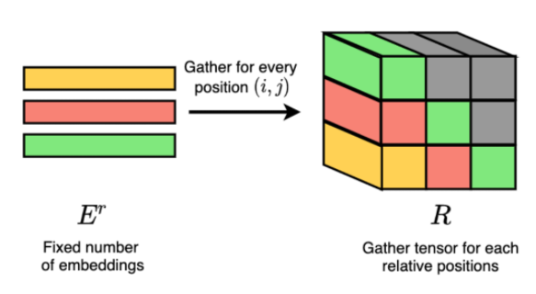

Slide 7
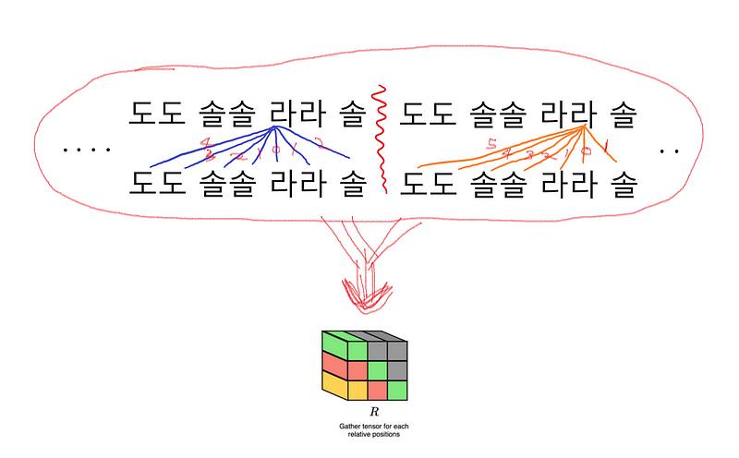

Slide 8
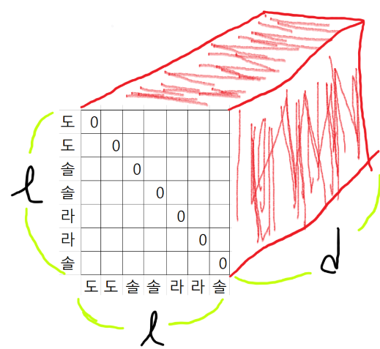

Slide 9
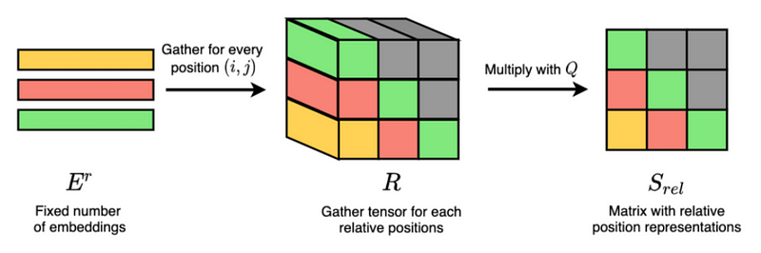
Q는 (L, d)의 2차원이므로 실 연산시에는, Q를 (L, 1, d)로 reshape해주어서 R과 곱해주면 된다.
그러면 S의 크기는 (L, 1, d) * (L, d, l) => (L, 1, L) => reshape => (L, L)
결국 (L,L)의 크기가 되어버린 S벡터

Slide 10
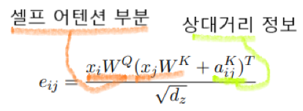

Slide 11
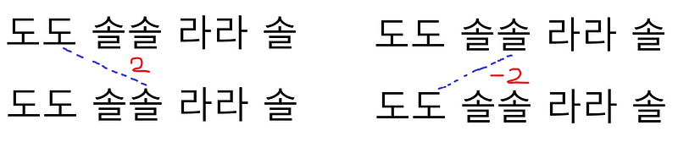
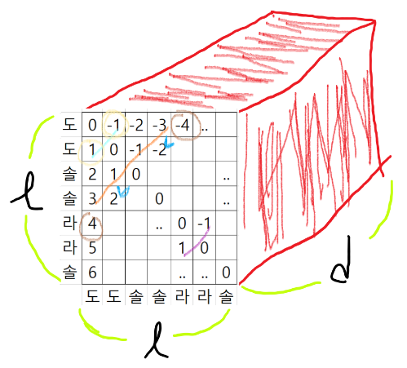
서울-부산은 500km, 부산-서울은 -500km
Skewing

Slide 12


프로세스 동안 모델은 $i_{q}$에 있는 쿼리와 $j_{k}$에 있는 Key의 상대 거리 r=$j_{k}$-$i_{q}$에 대한 임베딩 표현을 포함하는$E^{r}$을 임베딩하는 상대 위치를 얻는 방법을 학습한다. 이후에 상대 위치 임베딩은 Query와 함께 작동하여 상대 위치 오프셋을 얻는다.
여기서 R은 모든 쿼리와 키의 상대 거리 임베딩을 포함하는 중간 텐서이다.
상대적 주의 함수는 다음과 같이 표현된다.

Slide 13
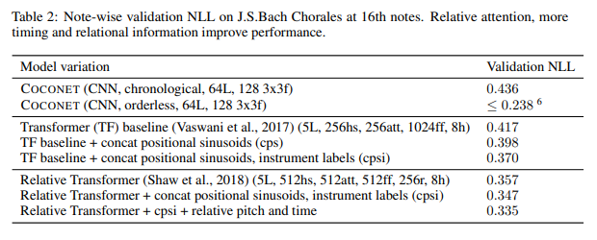
dataset:JSB Chorale 바흐 네 부분 합창 악보 데이터, 16분 음표로 이산화 가능.
Validation NLL은 머신 러닝에서 모델 성능을 평가하는 지표입니다. 이는 모델이 검증 데이터셋에서 예측 결과와 실제 결과가 얼마나 일치하는지를 나타냅니다. NLL 값이 낮을수록 모델의 예측이 정확하고 성능이 우수함을 의미합니다.

Slide 14
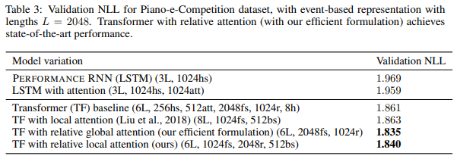
dataset:Piano-e-Competition 인간 연주 데이터셋, 시간 해상도 10밀리초.
Validation NLL은 머신 러닝에서 모델 성능을 평가하는 지표입니다. 이는 모델이 검증 데이터셋에서 예측 결과와 실제 결과가 얼마나 일치하는지를 나타냅니다. NLL 값이 낮을수록 모델의 예측이 정확하고 성능이 우수함을 의미합니다.

Slide 15
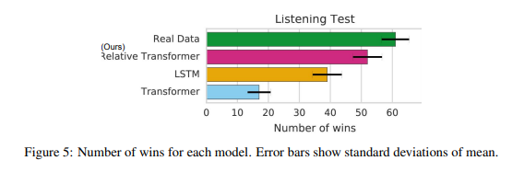

Slide 16
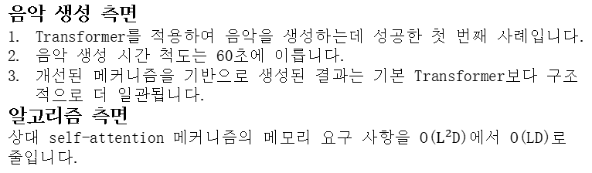
음악 생성 측면
Transformer를 적용하여 음악을 생성하는데 성공한 첫 번째 사례입니다.
음악 생성 시간 척도는 60초에 이릅니다.
개선된 메커니즘을 기반으로 생성된 결과는 기본 Transformer보다 구조적으로 더 일관됩니다.
알고리즘 측면
상대 self-attention 메커니즘의 메모리 요구 사항을 O($L^{2}$D)에서 O(LD)로 줄입니다.

Slide 17
Soundstream+Transformer(fc-attention) 모델의 사운드스트림 부분에 있는 인코더-디코더를 기반으로 생성 작업을 더 잘 처리하기 위해 gpt와 마찬가지로 디코더 부분만 사용할 계획입니다.
최근 openai가 개발한 Diffusion+Transformer를 기반으로 한 sora 모델은 영상 생성 분야에서 큰 성공을 거두었지만, 대부분의 생성 음악 모델에는 적용되지 않았기 때문에 음악 생성 분야에서 Diffusion+Transformer를 적용해 보고 싶습니다.

